Slide 1

Subscribe to DeepL Pro to edit this document.
Visit www.DeepL.com/pro for more information.

Slide 2
소개 전기 및 전자
4장 -
과도 현상 분석

Slide 3
학습 목표
학습 목표
커패시터와 인덕터의 특성을 이해하려면 다음과 같이 하세요.
커패시터 또는 인덕터 네트워크를 단일 커패시터 또는 인덕터로 줄이는 방법을 알아보려면 다음과 같이 하세요.
이 두 요소의 스토리지 기능을 이해하려면 다음과 같이 하세요.
시간 상수의 개념을 이해하려면
1차 과도 회로를 해결하려면
2차 과도 회로를 해결하려면

Slide 4
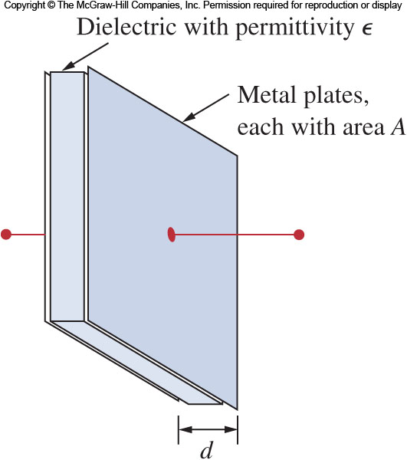
커패시터
커패시터
커패시터는 전기장에 에너지를 저장하는 수동 소자입니다.
절연체(또는 유전체)로 분리된 두 개의 전도성 판으로 구성됩니다.
플레이트는 일반적으로 알루미늄 호일입니다.
유전체는 종종 공기, 세라믹, 종이, 플라스틱 또는 운모입니다.

Slide 5
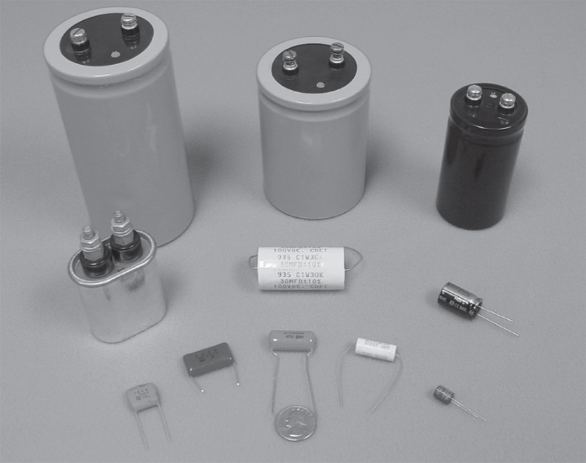
커패시터
커패시터
커패시턴스의 단위는 패럿(F)입니다.
1패러드는 1쿨롱/볼트입니다.
대부분의 커패시터는 피코패럿(pF) 및 마이크로패럿(μF) 단위로 평가됩니다.
커패시턴스는 커패시터의 기하학적 구조에 따라 결정됩니다:
플레이트 면적(A)에 비례합니다.
둘 사이의 공간에 반비례 공간(d)
ε 은 유전체의 유전율입니다.

Slide 6
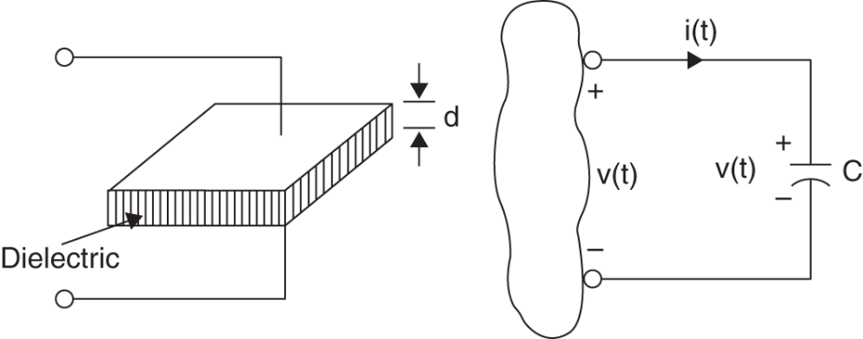

커패시터
전류 전압 관계
충전량은 전압에 비례합니다:
$$q\left(t\right)=Cv(t)$$

Slide 7
커패시터
스토어 충전
커패시터에 전달되는 순간 전력은 다음과 같습니다.
커패시터에 저장된 에너지는 다음과 같습니다:

Slide 8
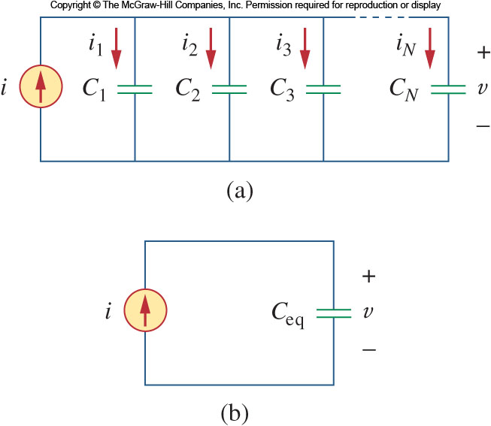

커패시터
병렬 커패시터
N 병렬 커패시터로 시작합니다,
KCL 적용:
$$i=i_{1}+i_{2}+⋯+i_{N}$$
현재 전압 관계
따라서

Slide 9
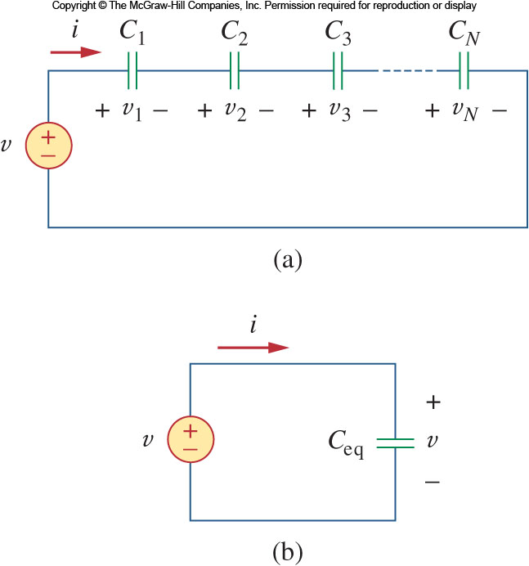

커패시터
직렬 커패시터
N 시리즈 커패시터로 전환,
KVL 적용:
$$v=v_{1}+v_{2}+⋯{+ v}_{N}$$

Slide 10
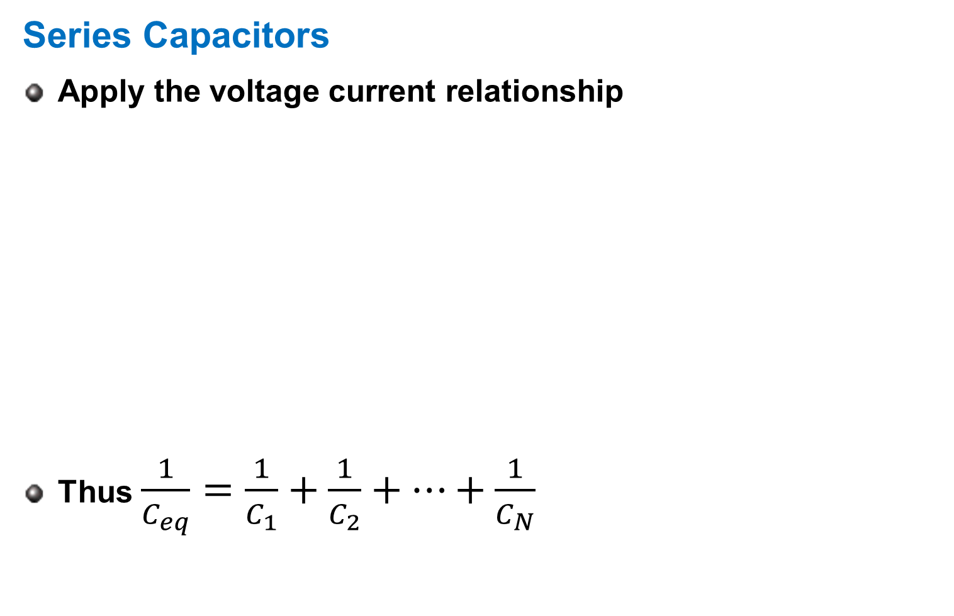
커패시터
직렬 커패시터
전압 전류 관계 적용
따라서

Slide 11
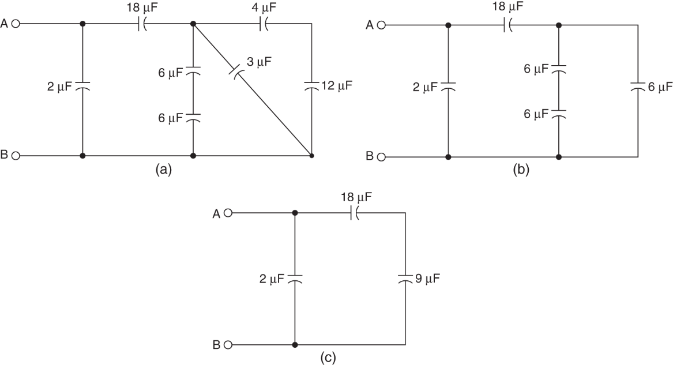
커패시터
예 4.1
A-B 간의 등가 정전 용량 결정

Slide 12
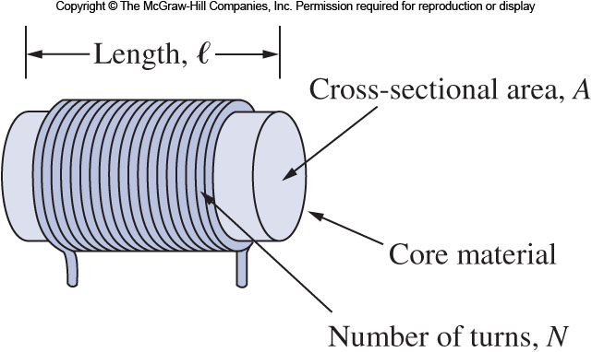
인덕터
인덕터
인덕터는 수동 소자이며 자기장에 에너지를 저장하는 자기장
인덕턴스 계산은 지오메트리에 따라 다릅니다:
솔레노이드의 경우 인덕턴스는 다음과 같습니다:
여기서 N은 십자형 코어 주위의 와이어 회전 수입니다. 단면적 A와 길이 l입니다.
코어에 사용되는 재료는 투자율(μ)이라는 자기적 특성을 가지고 있습니다.

Slide 13

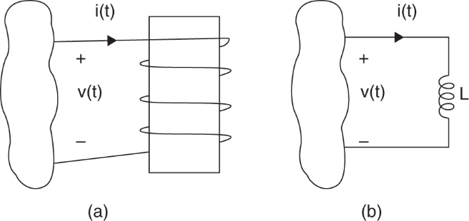
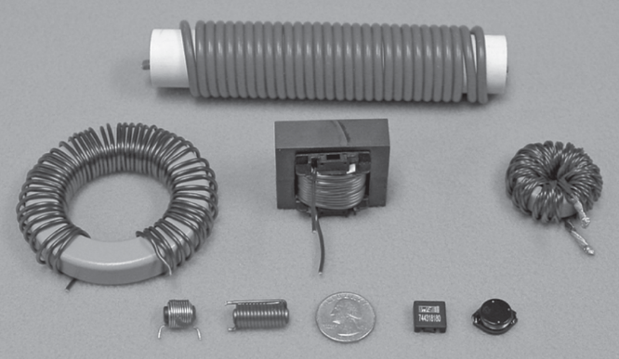
6.4 인덕터
전압 전류 관계
전류가 인덕터를 통과하면 인덕터를 가로지르는 전압은 전류의 시간 변화율에 정비례합니다.
여기서, L은 인덕턴스 단위이며, 헨리(H) 단위로 측정됩니다.
헨리에서는 암페어당 1볼트-초입니다.
발생된 전압은 변화하는 전류 흐름에 반대하는 경향이 있습니다.

Slide 14
인덕터
스토어 요금
인덕터에 전달되는 전력은 다음과 같습니다:
저장된 에너지는 다음과 같습니다:

Slide 15
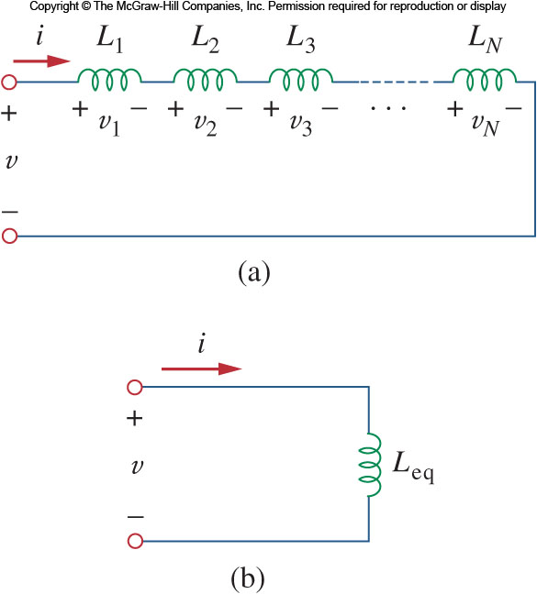

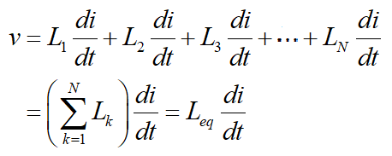

인덕터
직렬 인덕터
이제 시리즈를 확장해야 합니다. 조합을 인덕터로 확장해야 합니다.
루프에 KVL 적용하기:
전압 전류 관계
따라서

Slide 16
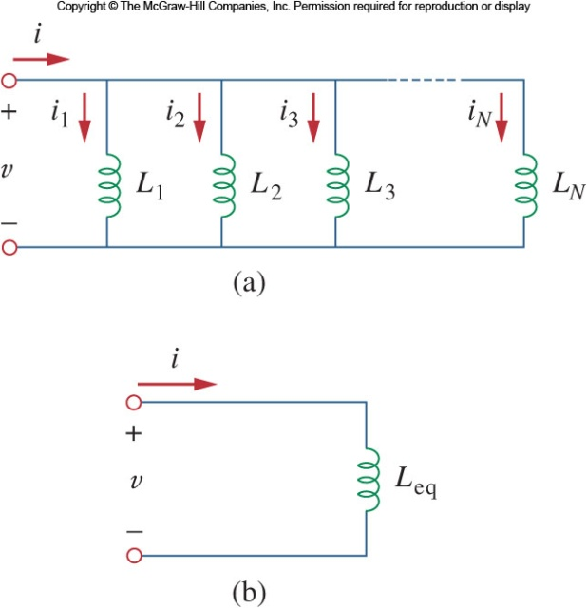


인덕터
병렬 인덕터
회로에 KCL을 적용합니다:
현재 전압 관계
따라서 등가 인덕턴스는 다음과 같습니다:

Slide 17
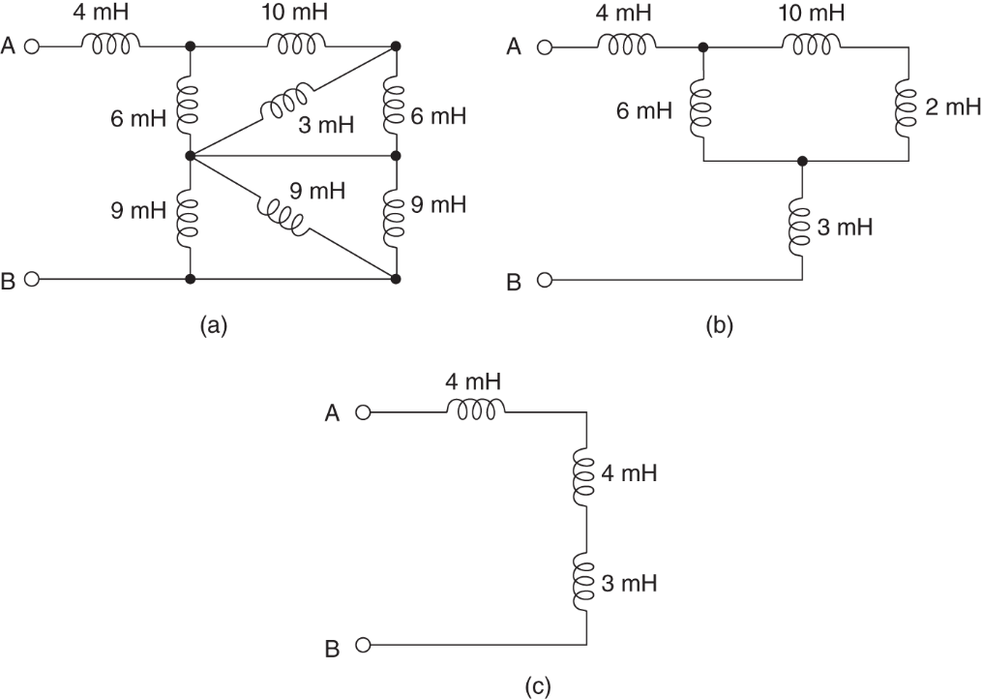
인덕터
예 4.2
A-B 사이의 등가 인덕턴스 결정

Slide 18
커패시터/인덕터 특성
커패시터/인덕터 특성
커패시터
전압이 일정하면 커패시터의 전류는 0이 되고 커패시터는 개방 회로처럼 보입니다.
인덕터
전류가 일정하면 인덕터의 전압은 0이 되고 인덕터는 단락된 것처럼 보입니다.

Slide 19
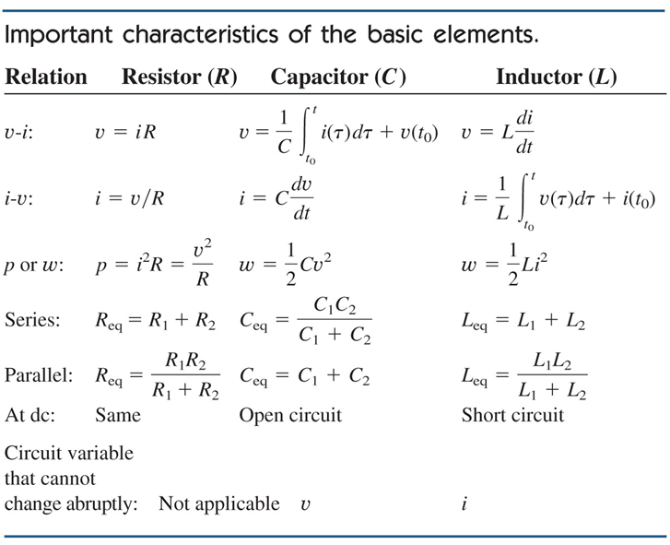
커패시터/인덕터 특성

Slide 20
1차 과도 회로
1차 과도 회로
1차 회로에는 하나의 저장 소자, 즉 하나의 커패시터 또는 하나의 인덕터가 포함됩니다.
일차 회로는 일차 미분 방정식으로 특징지어집니다.
일차 회로에는 두 가지 유형이 있습니다:
저항 용량 방식, RC라고 함
저항성 유도 방식, RL이라고 함
회로가 중단되기 전에 회로가 정상 상태에 있다고 가정합니다.

Slide 21
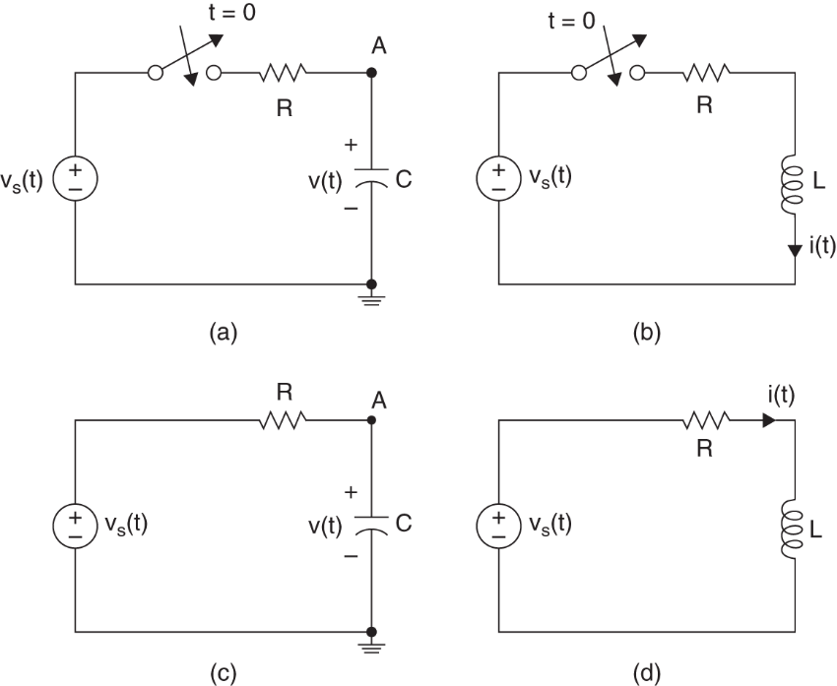
1차 과도 회로
RC 및 RL 네트워크

Slide 22
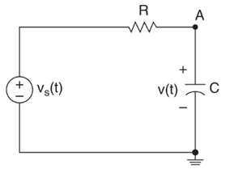
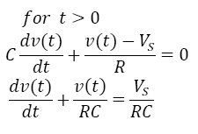
1차 과도 회로
RC 네트워크
그림 4.7.c의 RC 회로에 KCL 적용하기

Slide 23
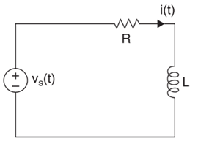
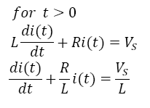
1차 과도 회로
RL 네트워크
그림 4.7.d의 RL 회로에 KVL 적용하기

Slide 24
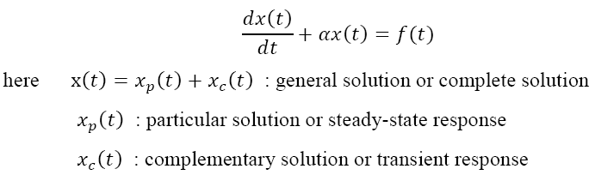

1차 과도 회로
미분 방정식
f(t) = A인 경우
특별한 솔루션
보완 솔루션

Slide 25

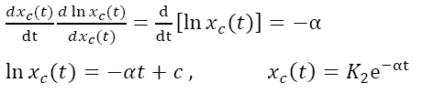
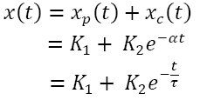
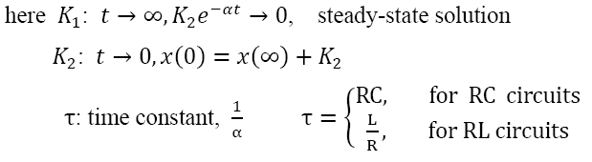
1차 과도 회로
보완적(계속)
완벽한 솔루션

Slide 26
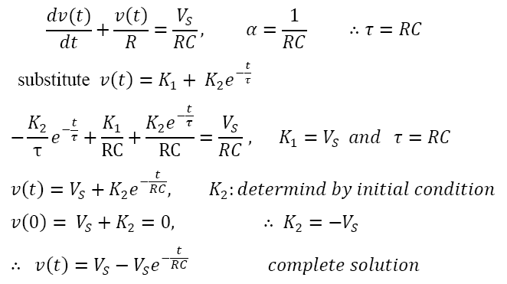
1차 과도 회로
시리즈 RC 네트워크 솔루션

Slide 27
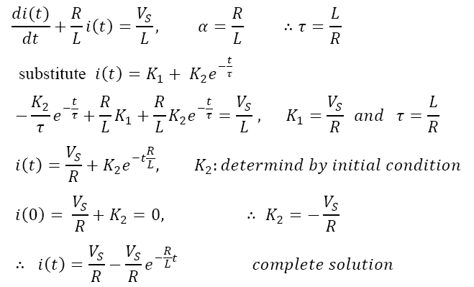
1차 과도 회로
시리즈 RL 네트워크 솔루션

Slide 28
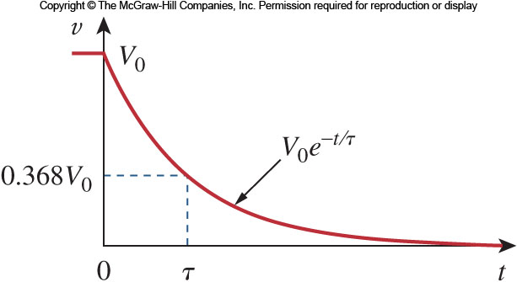
1차 과도 회로
자연스러운 반응
결과는 RC 회로의 전압 응답이 초기 전압의 기하급수적 감쇠임을 보여줍니다.
외부 인가 전압이나 전류가 없는 회로의 응답이므로 이 응답을 자연 응답이라고 합니다.

Slide 29
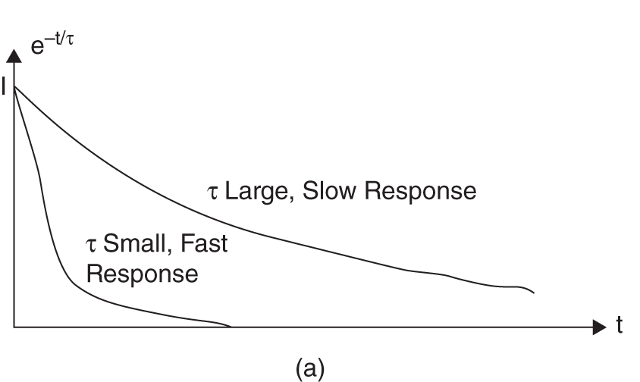
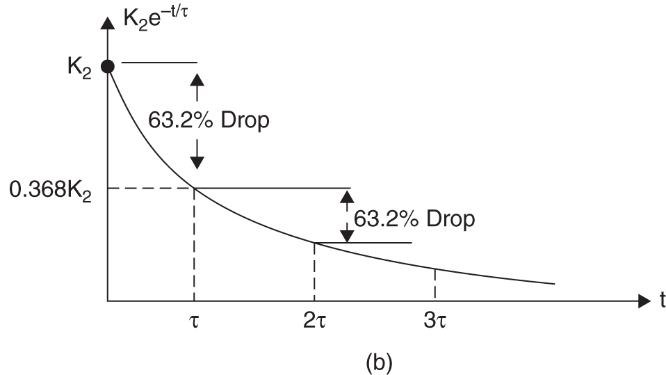
1차 과도 회로
시간 상수의 속성
전압이 감소하는 속도는 전압이 초기 전압의 1/e로 떨어지는 데 걸리는 시간으로 특성화할 수 있습니다.
이를 시간 상수라고 하며 τ 으로 표시됩니다.
1/e를 기준 전압으로 선택합니다:
따라서 전압은 다음과 같이 표현할 수 있습니다:

Slide 30
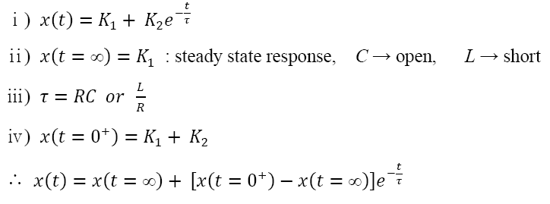
1차 과도 회로
분석 절차

Slide 31
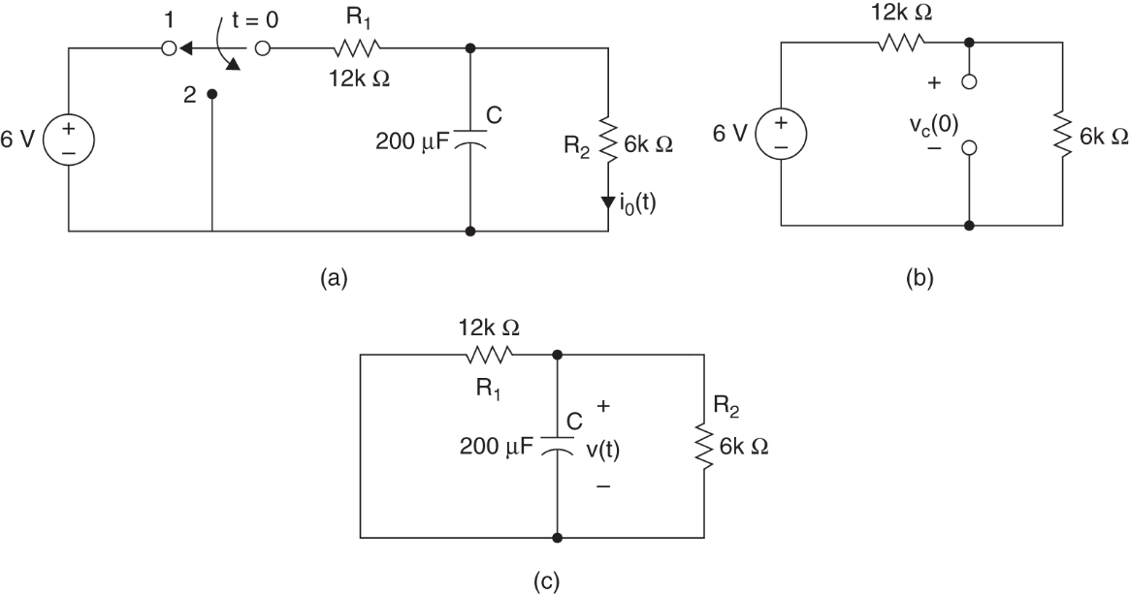
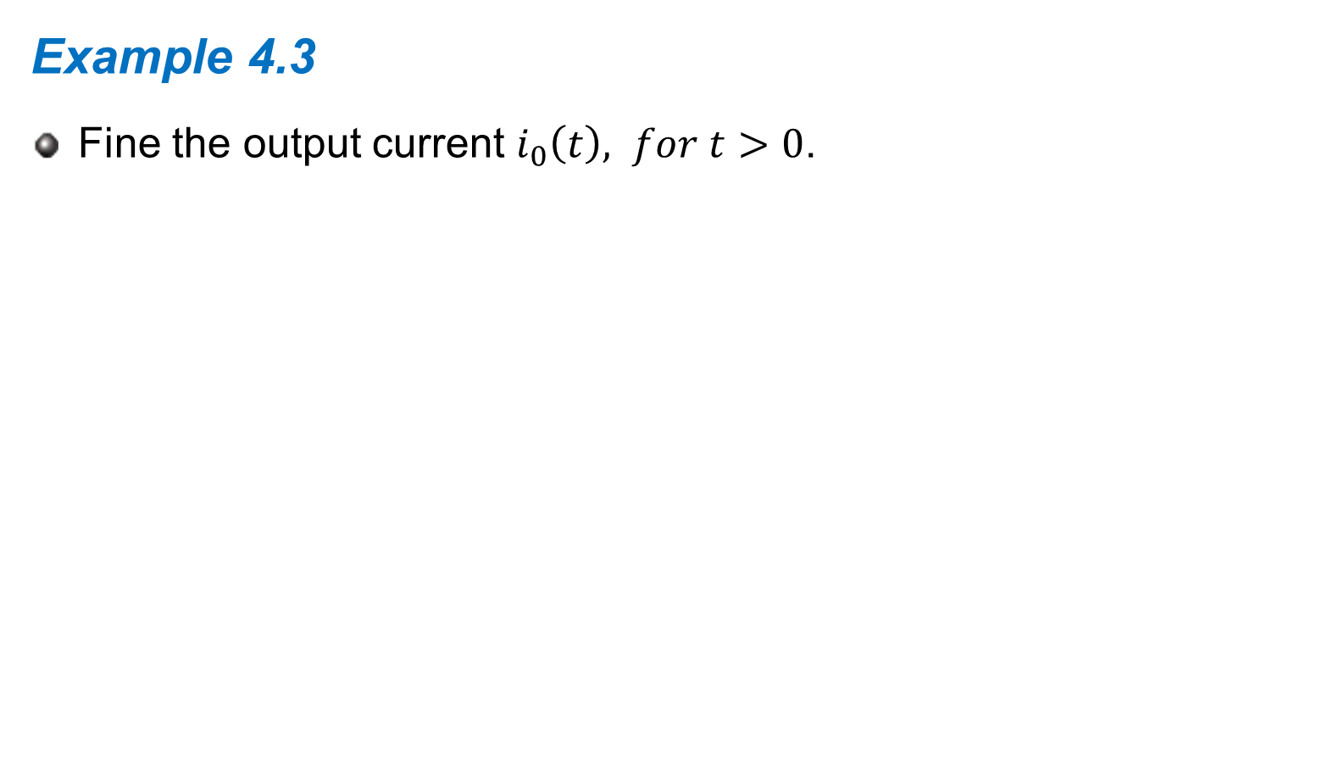
1차 과도 회로
예 4.3
출력 전류를 미세 조정 .

Slide 32
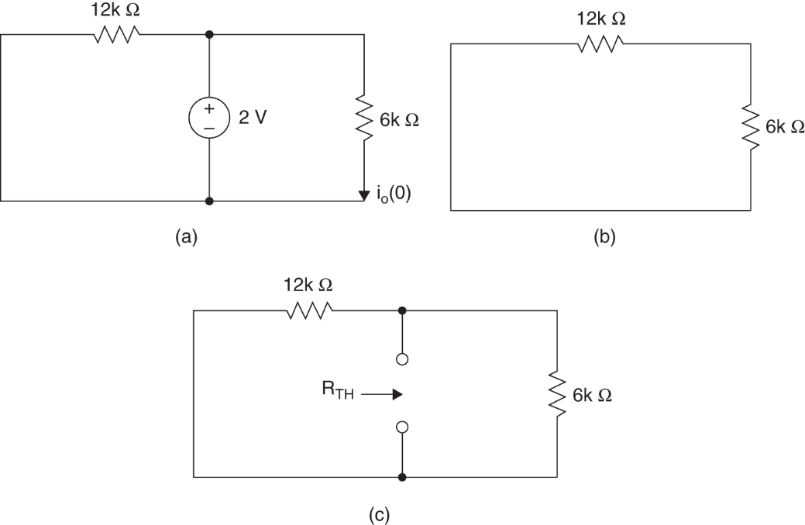

1차 과도 회로
예 4.4
출력 전류를 미세 조정 .

Slide 33
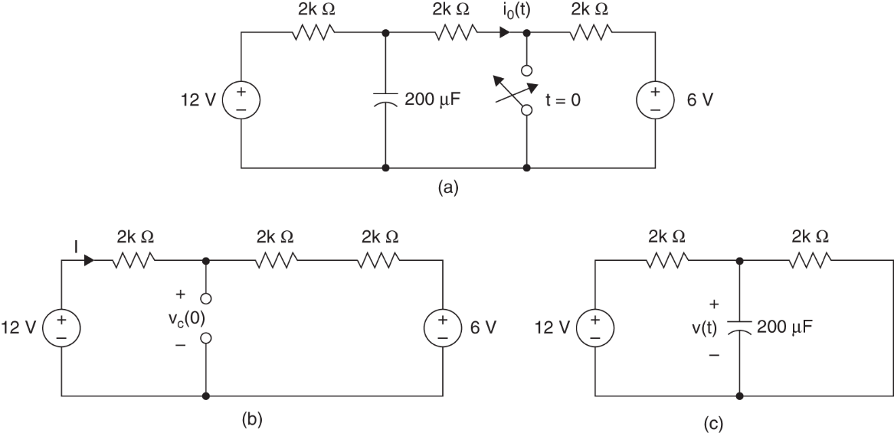
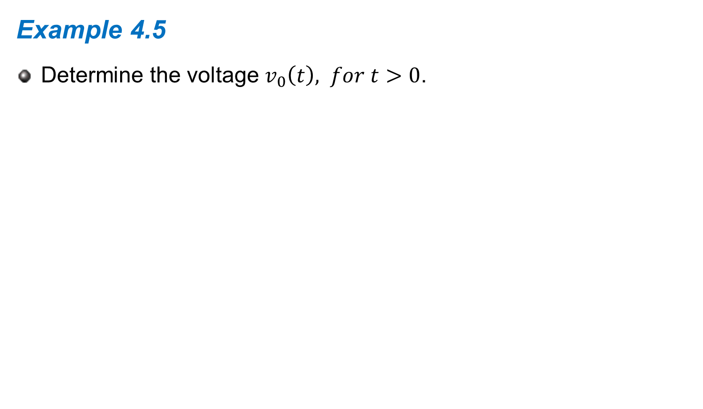
1차 과도 회로
예 4.5
전압을 확인합니다 .

Slide 34
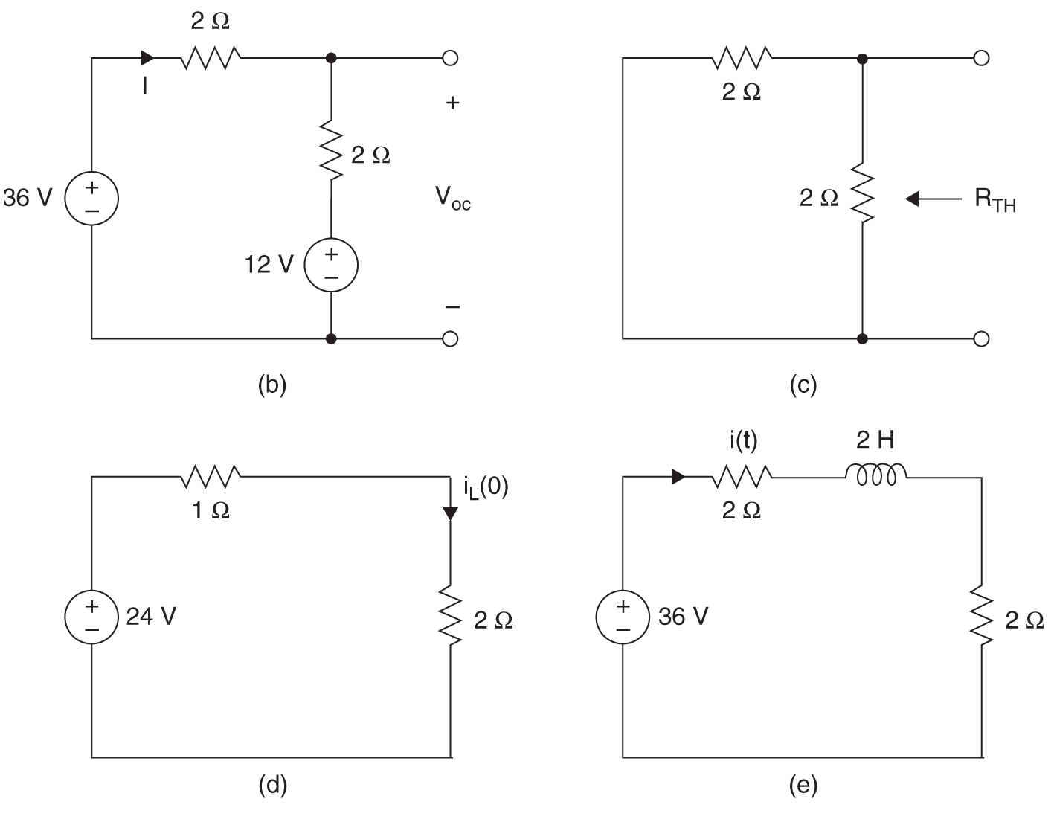
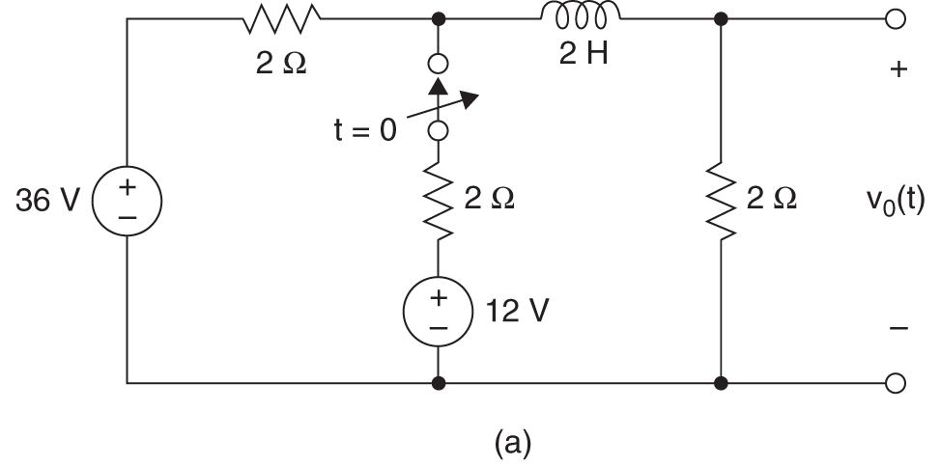

1차 과도 회로
예 4.6
전압을 확인합니다 .

Slide 35
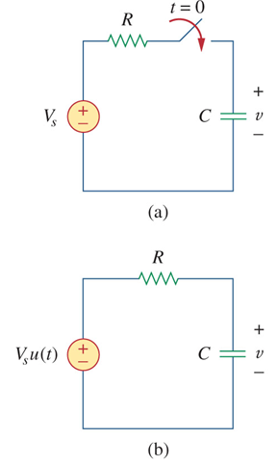
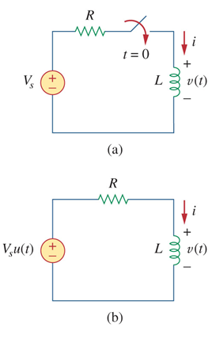
1차 과도 회로
RC 또는 RL 회로의 스텝 응답
DC 소스가 RC 또는 RL 회로에 갑자기 인가되는 경우 소스를 스텝 함수로 모델링할 수 있습니다.
회로 응답을 스텝 응답이라고 합니다.

Slide 36
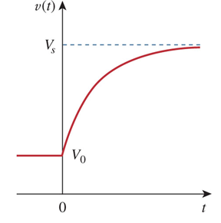
1차 과도 회로
RC 회로의 스텝 응답
커패시터의 초기 전압이 V₀ 라고 가정합니다.
KCL 적용:
t>0의 경우 이렇게 됩니다:
양쪽을 통합하고 초기 조건을 도입하면 최종적으로 결과가 나옵니다:

Slide 37
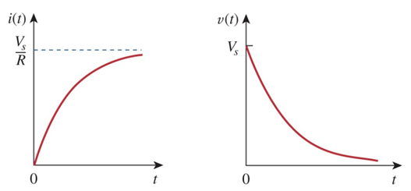
1차 과도 회로
RL 회로의 스텝 응답
충분히 오랜 시간이 지난 후:
이렇게 하면 결과가 나옵니다:
A를 결정하려면
완전한 응답:

Slide 38
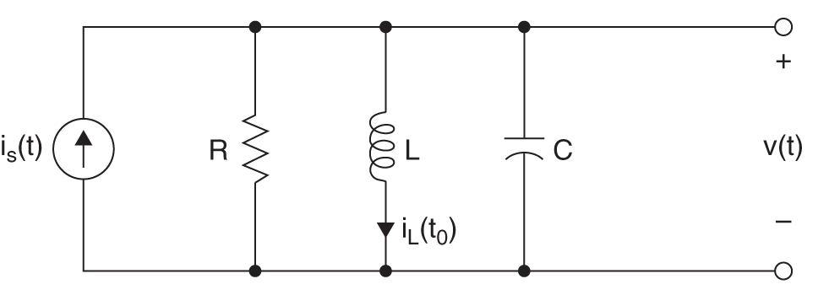
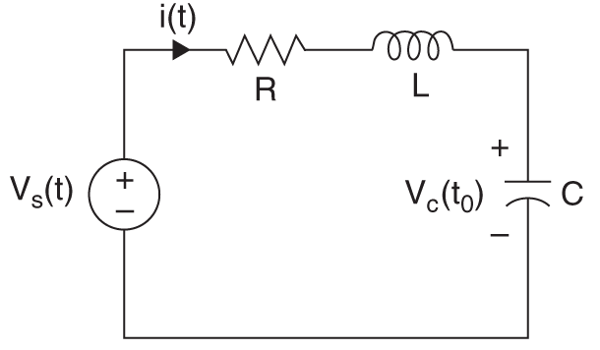
2차 과도 회로
2차 과도 회로
이전 단원에서는 일차 미분 방정식만 풀면 되는 회로를 고려했습니다.
그러나 커패시터 또는 인덕터와 같은 "저장 소자"가 두 개 이상 있는 경우 방정식에는 2차 미분 방정식이 필요합니다.
분석은 1차 회로에서 수행한 것과 유사합니다.
이번에는 DC 독립 소스만 고려하겠습니다.

Slide 39
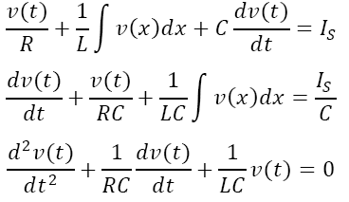
2차 과도 회로
병렬 RLC 회로

Slide 40
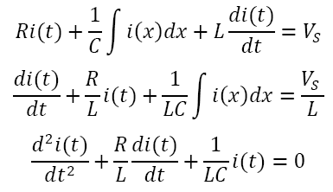
2차 과도 회로
시리즈 RLC 회로

Slide 41
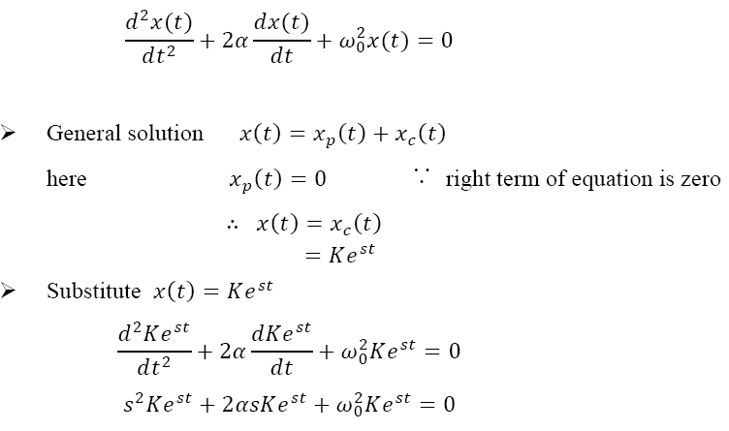
2차 과도 회로
2차 미분 방정식

Slide 42
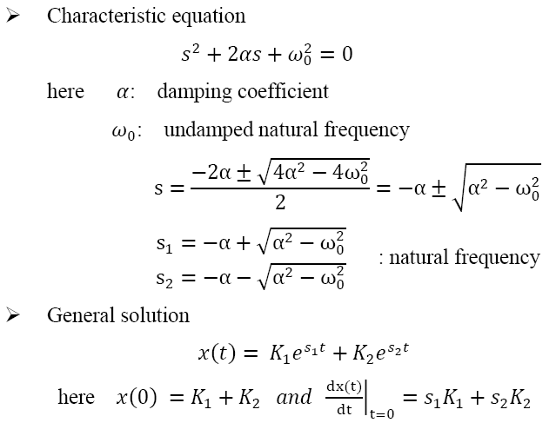
2차 과도 회로
특성 방정식

Slide 43

2차 과도 회로
소스 프리 병렬 RLC 회로
이제 병렬 형태의 RLC 네트워크
표시된 회로를 고려하십시오.
초기 전류 와 전압이 있다고 가정합니다:

Slide 44
2차 과도 회로
소스 프리 병렬 RLC 회로 II
최상위 노드에 KCL을 적용하면 다음과 같은 결과를 얻습니다:
t에 대한 도함수를 취하면 다음과 같은 결과가 나옵니다:
이에 대한 특징적인 방정식은 다음과 같습니다:

Slide 45
2차 과도 회로
소스 프리 병렬 RLC 회로 III
이를 통해 특성 방정식의 근을 찾을 수 있습니다:
지난번과 마찬가지로 고려해야 할 세 가지 시나리오가 있습니다.

Slide 46
2차 과도 회로
댐핑
과도하게 댐핑된 경우 루트가 실제이고 음수이므로 응답은 다음과 같습니다:
임계 댐핑의 경우 뿌리가 실제이고 동일하므로 응답은 다음과 같습니다.

Slide 47
2차 과도 회로
언더댐핑
약화된 경우에는 루트가 복잡하므로 응답이 복잡해집니다:
상수의 값을 구하려면 v(0)과 dv(0)/dt를 알아야 합니다.
두 번째 항을 찾으려면 다음을 사용합니다:

Slide 48
2차 과도 회로
언더댐핑 II
전압 파형은 직렬 네트워크에 표시된 것과 유사합니다.
직렬 네트워크에서는 먼저 인덕터 전류를 구한 다음 이를 통해 나머지를 풀었습니다.
여기서는 커패시터 전압으로 시작하여 마찬가지로 커패시터 전압에서 다른 변수를 풉니다.

Slide 49


2차 과도 회로
세 가지 댐핑 정도에 대한 응답

Slide 50


2차 과도 회로
직렬 RLC 회로의 스텝 응답
R=5, 4, 1Ω을 고려할 때 t>0에 대해 v(t)와 i(t)를 구합니다.

Slide 51
2차 과도 회로
일반 2차 회로
직렬 및 병렬 형태의 RLC 회로를 푸는 접근 방식의 원리는 일반적으로 2차 회로에 적용할 수 있습니다:
다음 네 단계를 수행해야 합니다:
먼저 초기 조건인 x(0) 및 dx(0)/dt를 결정합니다.
독립적인 소스를 끄고 KVL과 KCL을 적용하여 과도 응답의 형태를 찾습니다.
발견된 댐핑에 따라 미지의 상수를 찾을 수 있습니다.
정상 상태 응답을 다음과 같이 얻습니다:
여기서 x(∞)는 1단계에서 얻은 x의 최종 값입니다.

Slide 52


2차 과도 회로
예 4.7
미세 전압 .
a) R=2/5Ω, b) R=1/2 Ω, c) R=1 Ω

Slide 53


2차 과도 회로
예 4.8
미세 전압 .

Slide 54
숙제
숙제
문제 4.6, 4.22, 4.42, 4.54, 4.55 풀기
텍스트 읽기 5장.
프레젠테이션 준비

